Slide 1
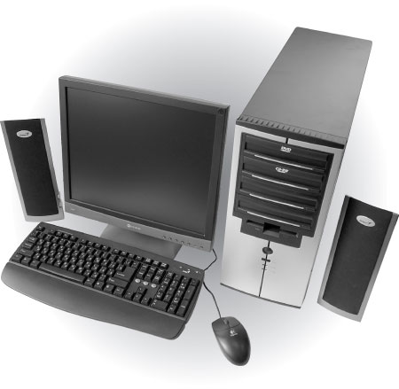
Автор: Субхангулов И.И.
ОБЩИЕ ПОНЯТИЯ
Башкортостан Стерлитамак 2011

Slide 2
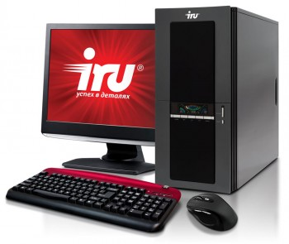
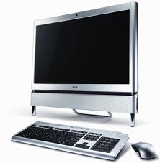
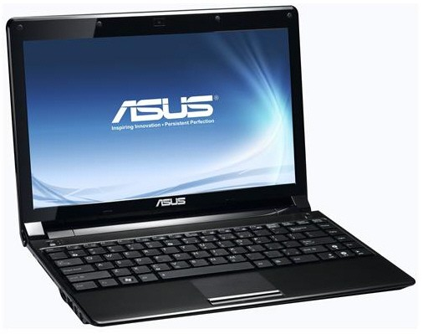
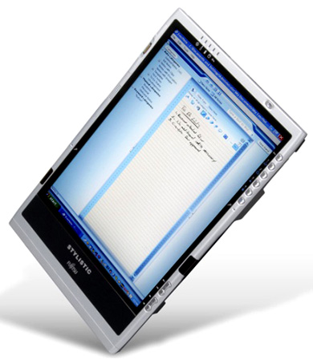
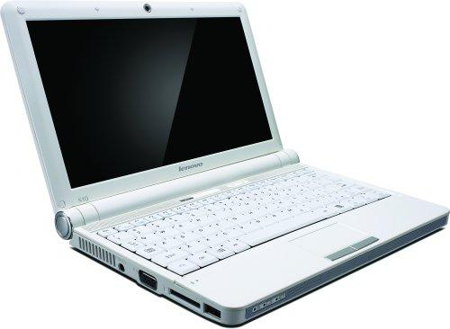
Классификация по внешнему виду
МОНОБЛОК
ПЕРСОНАЛЬНЫЙ КОМПЬЮТЕР
НОУТБУК
НЕТБУК
ПЛАНШЕТНЫЙ ПК
Классификация по внешнему виду

Slide 3
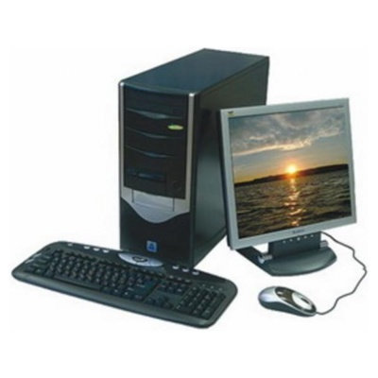
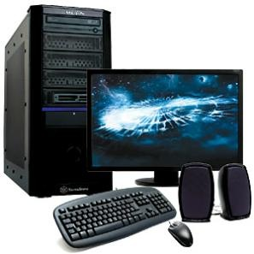
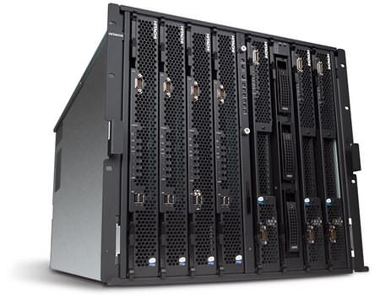
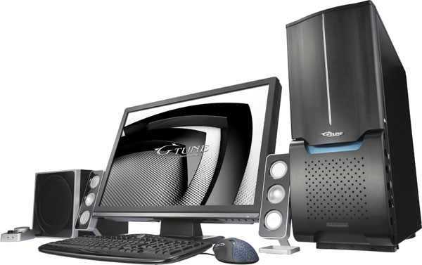
Классификация по выполняемым задачам
МУЛЬТИМЕДИЙНЫЙ ПК
ОФИСНЫЙ ПК
СЕРВЕР
ИГРОВОЙ ПК
Классификация по выполняемым задачам

Slide 4
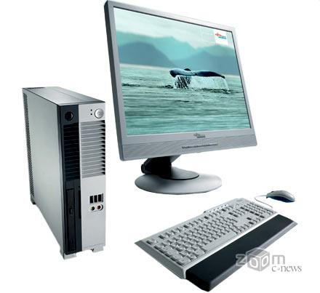
Основные блоки компьютера
ПЕРСОНАЛЬНЫЙ КОМПЬЮТЕР
СИСТЕМНЫЙ БЛОК
МОНИТОР
КЛАВИАТУРА
Основные блоки компьютера

Slide 5
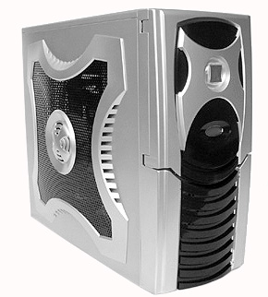
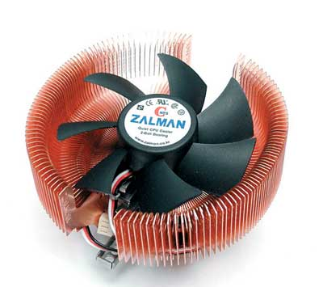
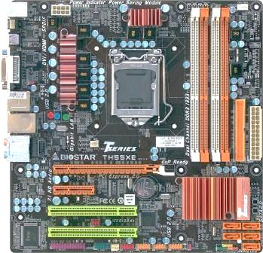
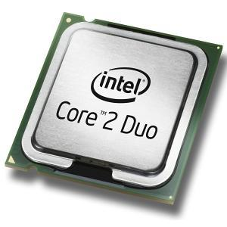
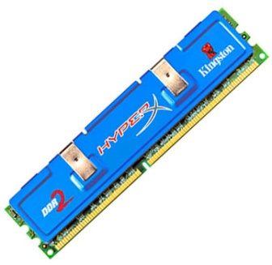
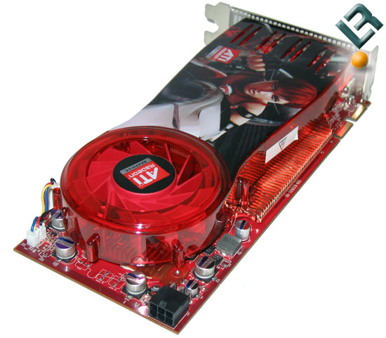
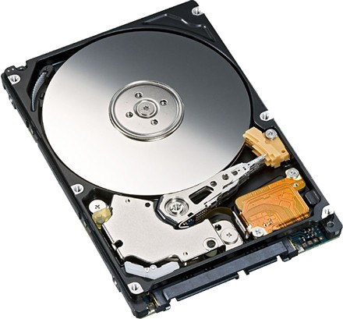
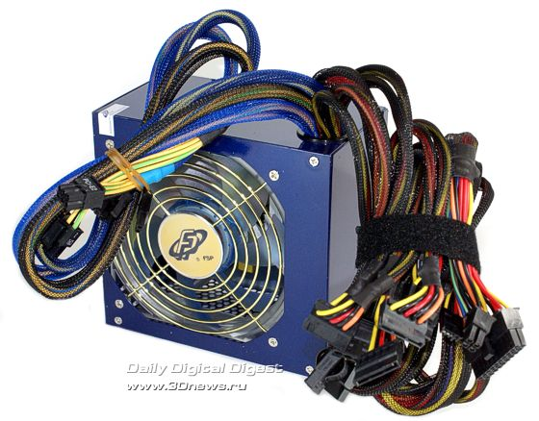
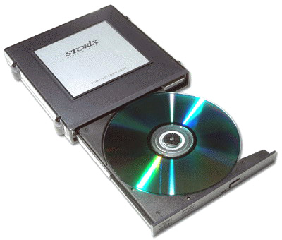
Устройство системного блока
КОРПУС
СИСТЕМНАЯ ПЛАТА
ПРОЦЕССОР
СИСТЕМА ОХЛАЖДЕНИЯ
СИСТЕМНЫЙ БЛОК
ОЗУ
БЛОК ПИТАНИЯ
ПРИВОД
ВИДЕОКАРТА
ЖЕСТКИЙ ДИСК
Устройство системного блока

Slide 6
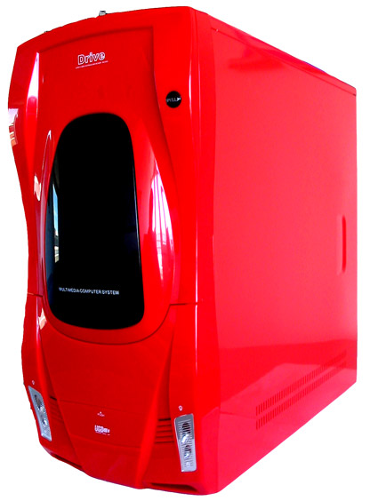
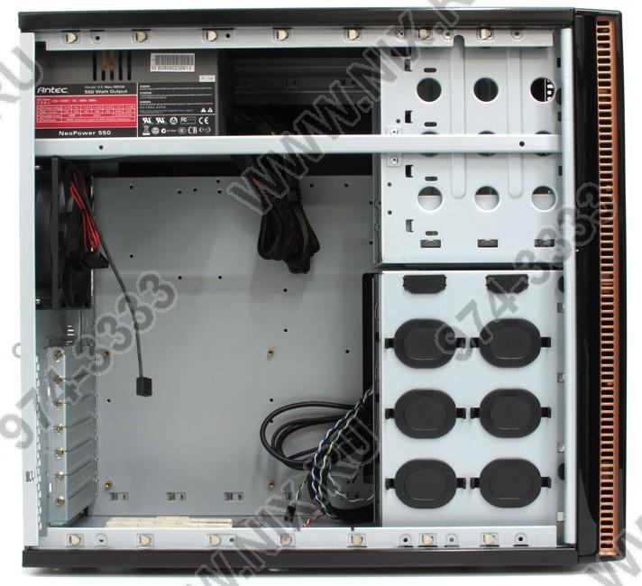
Корпус
Корпус - функциональный элемент, защищающий внутренние компоненты ПК от внешнего воздействия и механических повреждений, поддерживающий необходимый температурный режим внутри системного блока, экранирующий создаваемые внутренними компонентами электромагнитное излучение и является основой для дальнейшего расширения системы. Системные блоки чаще всего изготавливаются из деталей на основе стали, алюминия и пластика.
Корпус

Slide 7
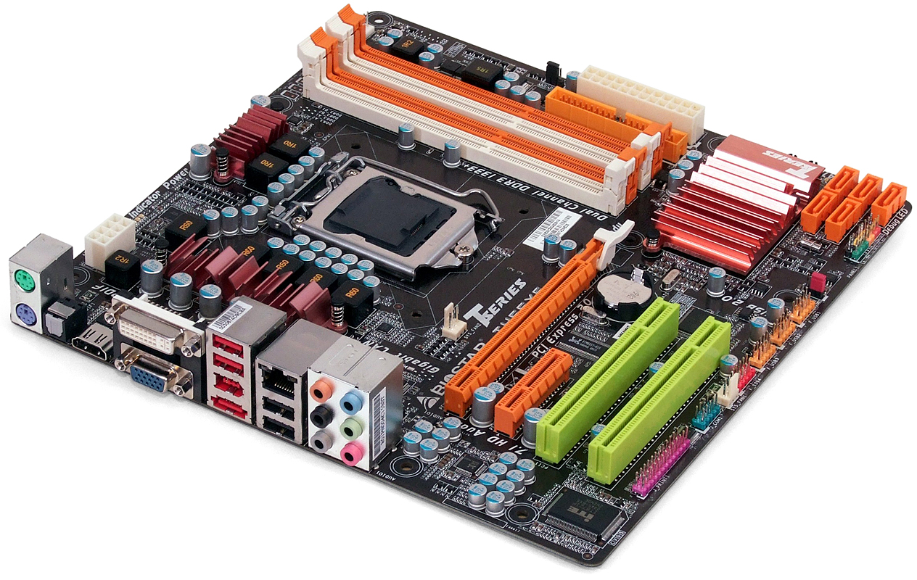
Материнская плата
Материнская плата - это сложная многослойная печатная плата, на которой устанавливаются основные компоненты персонального компьютера.
Материнская плата

Slide 8
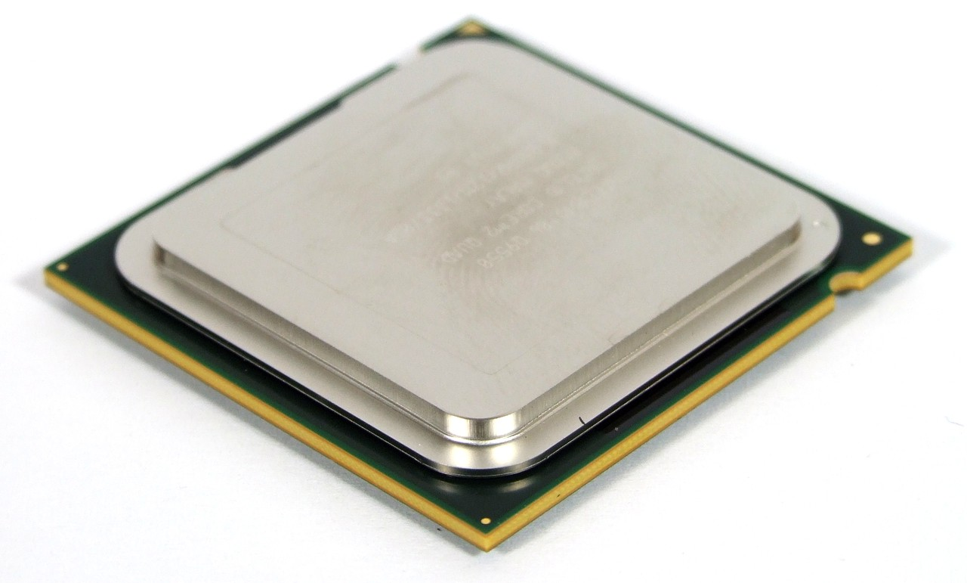
Процессор
Процессор - исполнитель машинных инструкций, часть аппаратного обеспечения компьютера или программируемого логического контроллера, отвечающий за выполнение операций, заданных программами.
Процессор

Slide 9
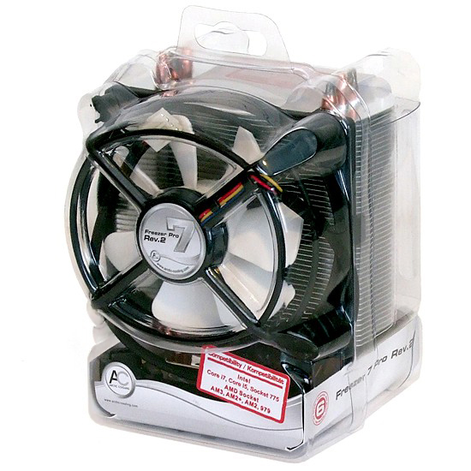
Система охлаждения
Система охлаждения процессора
Система охлаждения

Slide 10
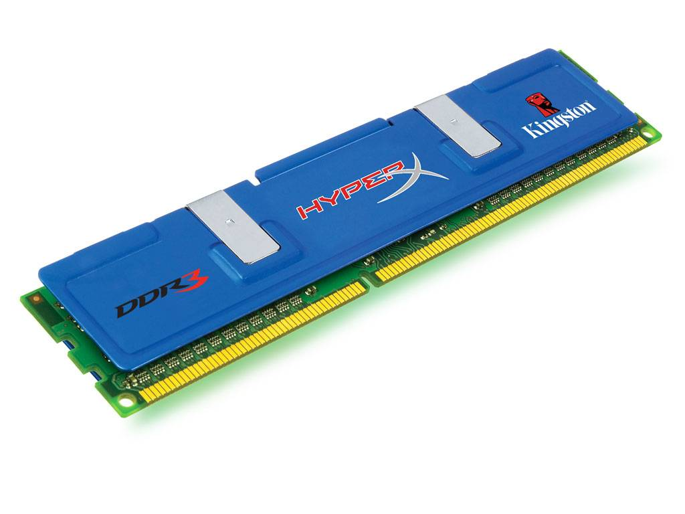
Оперативная память
Оперативная память - предназначена для временного хранения данных и команд, необходимых процессору для выполнения им операций.
Оперативная память

Slide 11
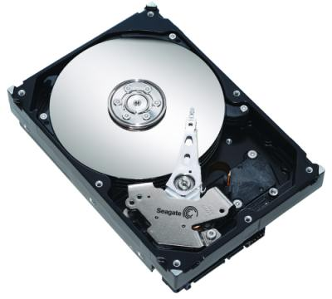
Жесткий диск
Жесткий диск - предназначена для длительного хранения данных.
Жесткий диск

Slide 12
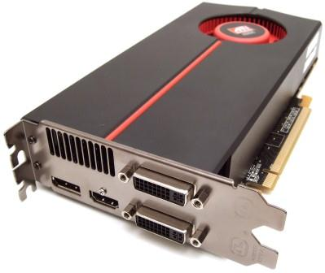
Видеокарта
Видекарта - устройство, преобразующее изображение, находящееся в памяти компьютера, в видеосигнал для монитора.
Видеокарта

Slide 13
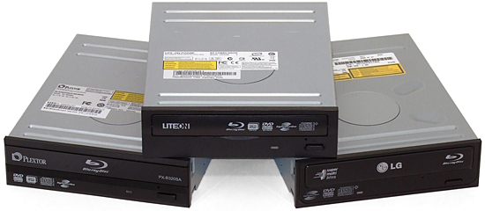
Привод
Привод - электрическое устройство для считывания и записи информации с оптических носителей.
Привод

Slide 14
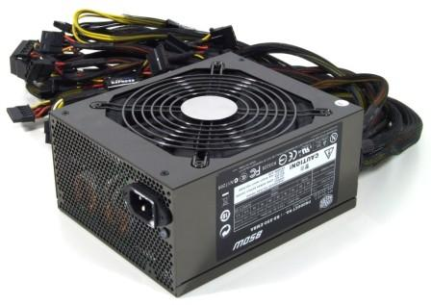
Блок питания
Блок питания - предназначен для снабжения узлов компьютера электрической энергией. В его задачу входит преобразование сетевого напряжения до заданных значений, их стабилизация и защита от незначительных помех питающего напряжения.
Блок питания

Slide 15
ОБЩИЕ ПОНЯТИЯ

